Slide 1








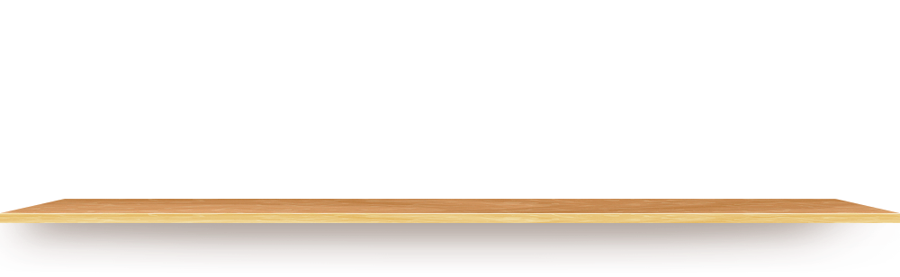

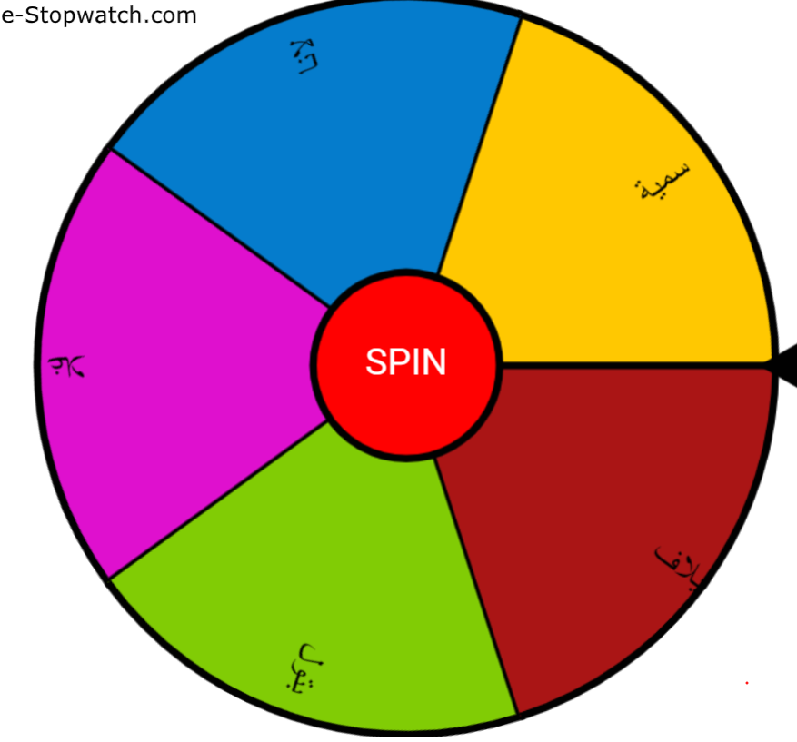




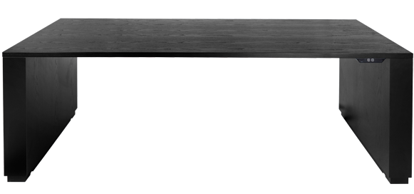



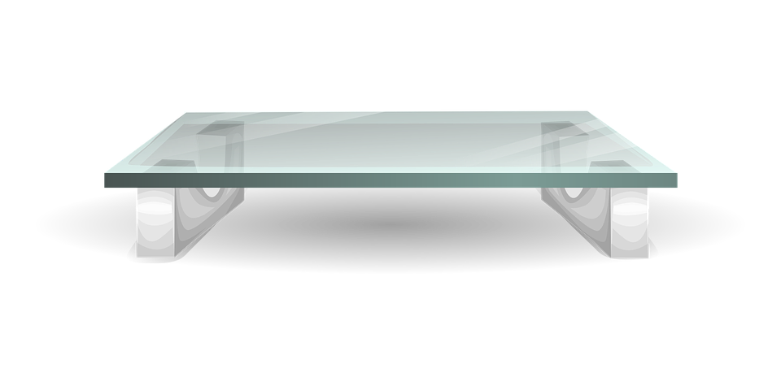




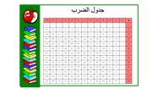
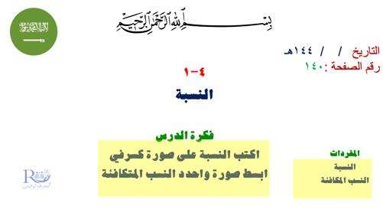



Slide 2





التاريخ / / ١٤٤هـ
رقم الصفحة :
٥-٣
المضلعات والزوايا
فكرة الدرس
اجد مجموع قياسات زوايا مضلع وقياس المضلع المنظم
المفردات
الزوايا الداخلية
المضلع المنتظم
جدول التعلم
ماذا نعرف | ماذا سنتعلم | ماذا تعلمنا اليوم

Slide 3
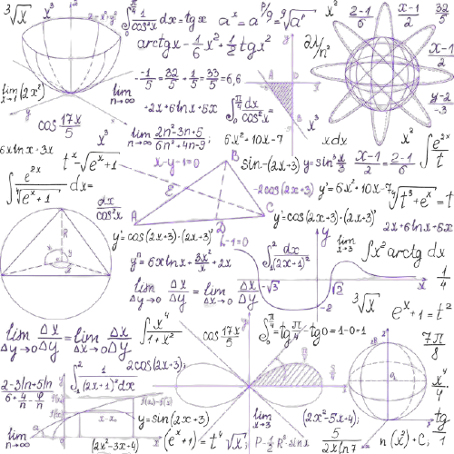


٥-٣
المضلعات والزوايا

Slide 4
جدول الضرب
x | ٠ | ١ | ٢ | ٣ | ٤ | ٥ | ٦ | ٧ | ٨ | ٩ | ١٠ | ١١ | ١٢
٠ | ٠ | ٠ | ٠ | ٠ | ٠ | ٠ | ٠ | ٠ | ٠ | ٠ | ٠ | ٠ | ٠
١ | ٠ | ١ | ٢ | ٣ | ٤ | ٥ | ٦ | ٧ | ٨ | ٩ | ١٠ | ١١ | ١٢
٢ | ٠ | ٢ | ٤ | ٦ | ٨ | ١٠ | ١٢ | ١٤ | ١٦ | ١٨ | ٢٠ | ٢٢ | ٢٤
٣ | ٠ | ٣ | ٦ | ٩ | ١٢ | ١٥ | ١٨ | ٢١ | ٢٤ | ٢٧ | ٣٠ | ٣٣ | ٣٦
٤ | ٠ | ٤ | ٨ | ١٢ | ١٦ | ٢٠ | ٢٤ | ٢٨ | ٣٢ | ٣٦ | ٤٠ | ٤٤ | ٤٨
٥ | ٠ | ٥ | ١٠ | ١٥ | ٢٠ | ٢٥ | ٣٠ | ٣٥ | ٤٠ | ٤٥ | ٥٠ | ٥٥ | ٦٠
٦ | ٠ | ٦ | ١٢ | ١٨ | ٢٤ | ٣٠ | ٤٦ | ٤٢ | ٤٨ | ٥٤ | ٦٠ | ٦٦ | ٧٢
٧ | ٠ | ٧ | ١٤ | ٢١ | ٢٨ | ٣٥ | ٤٢ | ٤٩ | ٥٦ | ٦٣ | ٧٠ | ٧٧ | ٨٤
٨ | ٠ | ٨ | ١٦ | ٢٤ | ٣٢ | ٤٠ | ٤٨ | ٥٦ | ٦٤ | ٧٢ | ٨٠ | ٨٨ | ٩٦
٩ | ٠ | ٩ | ١٨ | 27 | ٣٦ | ٤٥ | ٥٤ | ٦٣ | ٧٢ | ٨١ | ٩٠ | ٩٩ | ١٠٨
١٠ | ٠ | ١٠ | ٢٠ | ٣٠ | ٤٠ | ٥٠ | ٦٠ | ٧٠ | ٨٠ | ٩٠ | ١٠٠ | ١١٠ | ١٢٠
١١ | ٠ | ١١ | ٢٢ | ٣٣ | ٤٤ | ٥٥ | ٦٦ | ٧٧ | ٨٨ | ٩٩ | ١١٠ | ١٢١ | ١٣٢
١٢ | ٠ | ١٢ | ٢٤ | ٣٦ | ٤٨ | ٦٠ | ٧٢ | ٨٤ | ٩٦ | ١٠٨ | ١٢٠ | ١٣٢ | ١٤٤

Slide 5

لوحة تعزيز النجوم

Slide 6
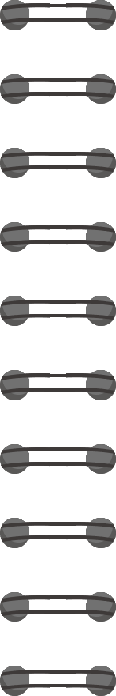







عدد المثلثات = ٢
مبتدءا من أحد الرؤوس : قسم المضلعات التالية إلى مثلثات
مجموع قياسات الزوايا
عدد المثلثات
عدد الأضلاع
الشكل
عدد المثلثات = ٣
١
٣
مثلث
نشــــاط
٢
٤
رباعي
عدد المثلثات = ٤
٣
٥
خماسي
٤
٦
سداسي
ما هي العلاقة بين عدد المثلثات وعدد الأضلاع ؟
عدد الأضلاع ـــ ٢
عدد المثلثات =
ماذا تستنتج ؟
× ^{٥}١٨٠
)
(
عدد المثلثات
ن ــ ٢
مجموع قياسات زوايا مضلع الداخلية =

Slide 7
المضلعات والزوايا
مثـــال
جد مجموع قياسات الزوايا الداخلية لمضلع عشاري
( ن – ٢ ) × ^{٥}١٨٠
مجموع قياسات زوايا المضلع الداخلية =
( ١٠ – ٢ ) × ^{٥}١٨٠
جـ =
جـ
= ^{٥}١٤٤٠
= ٨ × ^{٥}١٨٠

Slide 8
المضلعات والزوايا
تحقق من فهمك
جد مجموع قياسات الزوايا الداخلية لمضلع سداسي
( ن – ٢ ) × ^{٥}١٨٠
مجموع قياسات زوايا المضلع الداخلية =
( ٦ – ٢ ) × ^{٥}١٨٠
جـ =
= ^{٥}٧٢٠
جـ = ٤ × ^{٥}١٨٠

Slide 9
المضلعات والزوايا
تحقق من فهمك
جد مجموع قياسات الزوايا الداخلية لمضلع ثماني
( ن – ٢ ) × ^{٥}١٨٠
مجموع قياسات زوايا المضلع الداخلية =
( ٨ – ٢ ) × ^{٥}١٨٠
جـ =
= ^{٥}١٠٨٠
جـ = ٦ × ^{٥}١٨٠

Slide 10
المضلعات والزوايا
تحقق من فهمك
جد مجموع قياسات الزوايا الداخلية لمضلع ذي ١٥ ضلعا .
( ن – ٢ ) × ^{٥}١٨٠
( ١٥ – ٢ ) × ^{٥}١٨٠
جـ =
= ^{٥}٢٣٤٠
جـ = ١٣ × ^{٥}١٨٠

Slide 11


هو مضلع جميع أضلاعه متطابقة وجميع زواياه متطابقة
المضلع المنتظم :
لإيجاد قياس الزاوية الداخلية لمضلع منتظم نتبع الآتي :
١ - نحسب مجموع قياسات الزوايا الداخلية للمضلع .
٢ - نقسم مجموع قياسات الزوايا الداخلية على عدد الزوايا الداخلية .

Slide 12


من واقع الحياة

Slide 13
المضلعات والزوايا
جد مجموع قياسات الزوايا الداخلية لمضلع رباعي .
تأكد
( ن – ٢ ) × ^{٥}١٨٠
مجموع قياسات زوايا المضلع الداخلية =
( ٤ – ٢ ) × ^{٥}١٨٠
جـ=
= ^{٥}٣٦٠
= ٢ × ^{٥}١٨٠

Slide 14
المضلعات والزوايا
جد مجموع قياسات الزوايا الداخلية لمضلع تساعي .
تأكد
( ن – ٢ ) × ^{٥}١٨٠
مجموع قياسات زوايا المضلع الداخلية =
( ٩ – ٢ ) × ^{٥}١٨٠
جـ=
= ^{٥}١٢٦٠
= ٧ × ^{٥}١٨٠

Slide 15
المضلعات والزوايا
جد مجموع قياسات الزوايا الداخلية لمضلع ذي ١٢ ضلعا .
تأكد
( ن –٢ ) × ^{٥}١٨٠
جـ=
( ١٢ – ٢ ) × ^{٥}١٨٠
جـ ـ=
= ^{٥}١٨٠٠
= ١٠ × ^{٥}١٨٠

Slide 16
المضلعات والزوايا
جد قياس الزاوية الداخلية لمضلع ثماني منتظم .
تحقق من فهمك
( ن – ٢ ) × ^{٥}١٨٠
مجموع قياسات زوايا المضلع الداخلية =
( ٨ – ٢ ) × ^{٥}١٨٠
جـ ـ=
= ^{٥}١٠٨٠
= ٦ × ^{٥}١٨٠
^{٥}١٣٥
^{٥}١٠٨٠ ÷ ٨ =
قياس الزاوية الداخلية للثماني المنتظم =

Slide 17
المضلعات والزوايا
جد قياس الزاوية الداخلية لمضلع سباعي منتظم .
تحقق من فهمك
( ن – ٢ ) × ^{٥}١٨٠
مجموع قياسات زوايا المضلع الداخلية =
( ٧ – ٢ ) × ^{٥}١٨٠
جـ=
= ^{٥}٩٠٠
= ٥ × ^{٥}١٨٠
^{٥}١٢٨.٥
^{٥}٩٠٠ ÷ ٧ ≈
قياس الزاوية الداخلية للسباعي المنتظم =

Slide 18
المضلعات والزوايا
جد قياس الزاوية الداخلية لمضلع منتظم ذي ٢٠ ضلعا .
تحقق من فهمك
( ن – ٢ ) × ^{٥}١٨٠
مجموع قياسات زوايا المضلع الداخلية =
( ٢٠ – ٢ ) × ^{٥}١٨٠
جـ=
= ^{٥}٣٢٤٠
= ١٨ × ^{٥}١٨٠
^{٥}١٦٢
^{٥}٣٢٤٠ ÷ ٢٠ =
قياس الزاوية الداخلية للمضلع المنتظم =

Slide 19

المضلعات والزوايا
يتكون نمط الزخرفة المجاور من تكرار مثلثات متطابقة الأضلاع .
ما قياس الزاوية الداخلية لأحد هذه المثلثات ؟
تأكد
( ن – ٢ ) × ^{٥}١٨٠
مجموع قياسات زوايا المضلع الداخلية =
( ٣ – ٢ ) × ^{٥}١٨٠
جـ=
= ^{٥}١٨٠
= ١ × ^{٥}١٨٠
^{٥}٦٠
^{٥}١٨٠ ÷ ٣ =
قياس الزاوية الداخلية للمثلث المنتظم =

Slide 20
المضلعات والزوايا
جد قياس الزاوية الداخلية لمضلع خماسي منتظم .
تدرب
( ن – ٢ ) × ^{٥}١٨٠
جـ= ( ٥ – ٢ ) × ^{٥}١٨٠
= ^{٥}٥٤٠
= ٣ × ^{٥}١٨٠
^{٥}١٠٨
^{٥}٥٤٠ ÷ ٥ =

Slide 21
المضلعات والزوايا
جد مجموع قياسات الزوايا الداخلية لمضلع سباعي .
تدرب
( ن – ٢ ) × ^{٥}١٨٠
مجموع قياسات زوايا المضلع الداخلية =
( ٧ – ٢ ) × ^{٥}١٨٠
جـ=
= ^{٥}٩٠٠
= ٥ × ^{٥}١٨٠

Slide 22
المضلعات والزوايا
جد مجموع قياسات الزوايا الداخلية لمضلع ذي ١١ ضلعا .
تدرب
( ن – ٢ ) × ^{٥}١٨٠
جـ = ( ١١ – ٢ ) × ^{٥}١٨٠
= ^{٥}١٦٢٠
= ٩ × ^{٥}١٨٠

Slide 23

المضلعات والزوايا
تشكل كل حجرة من خلية النحل مضلعا سداسيا منتظما .
ما قياس إحدى الزوايا الداخلية لهذه الحجرة ؟
تدرب
( ن – ٢ ) × ^{٥}١٨٠
جـ = ( ٦ – ٢ ) × ^{٥}١٨٠
= ^{٥}٧٢٠
= ٤ × ^{٥}١٨٠
قياس الزاوية الداخلية للخماسي المنتظم =
^{٥}١٢٠
^{٥}٧٢٠ ÷ ٣ =

Slide 24

تدرب
( ن – ٢ ) × ^{٥}١٨٠
مجموع قياسات زوايا المضلع الداخلية =
( ٥ – ٢ ) × ^{٥}١٨٠
جـ=
= ^{٥}٥٤٠
= ٣ × ^{٥}١٨٠
^{٥}١٠٨
^{٥}٥٤٠ ÷ ٥ =
قياس الزاوية الداخلية للخماسي المنتظم =

Slide 25
المضلعات والزوايا
ما عدد أضلاع مضلع منتظم ، قياس زاويته الداخلية ^{٥}١٦٠ ؟ برر إجابتك .
تدرب
^{٥}١٦٠ ن = ( ن – ٢ ) ^{٥}١٨٠
عدد أضلاع المضلع = عدد زواياه = ن
^{٥}١٦٠ ن = ^{٥}١٨٠ ن - ^{٥}٣٦٠
مجموع قياسات الزوايا الداخلية
قياس الزاوية الداخلية =
عدد الزوايا
^{٥}١٨٠ ن – ^{٥}١٦٠ ن = ^{٥}٣٦٠
( ن – ٢ ) × ^{٥}١٨٠
^{٥}٢٠ ن = ^{٥}٣٦٠
قياس الزاوية الداخلية =
ن
= ١٨
ن = ^{٥}٣٦٠ ÷ ^{٥}٢٠
( ن – ٢ ) × ^{٥}١٨٠
=
^{٥}١٦٠
ن
١٨ ضلعا
عدد الأضلاع =

Slide 26

تدرب

